Slide 1
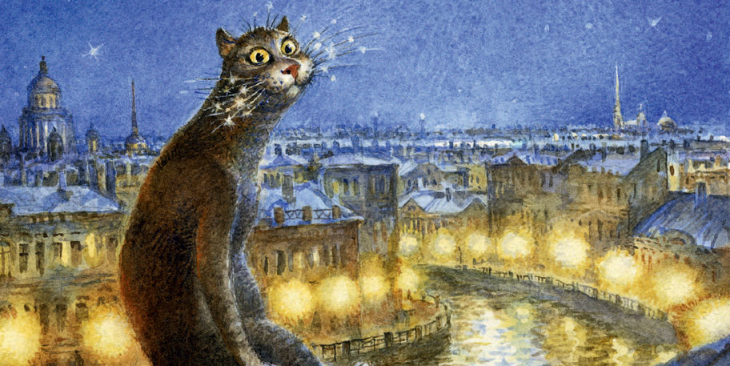
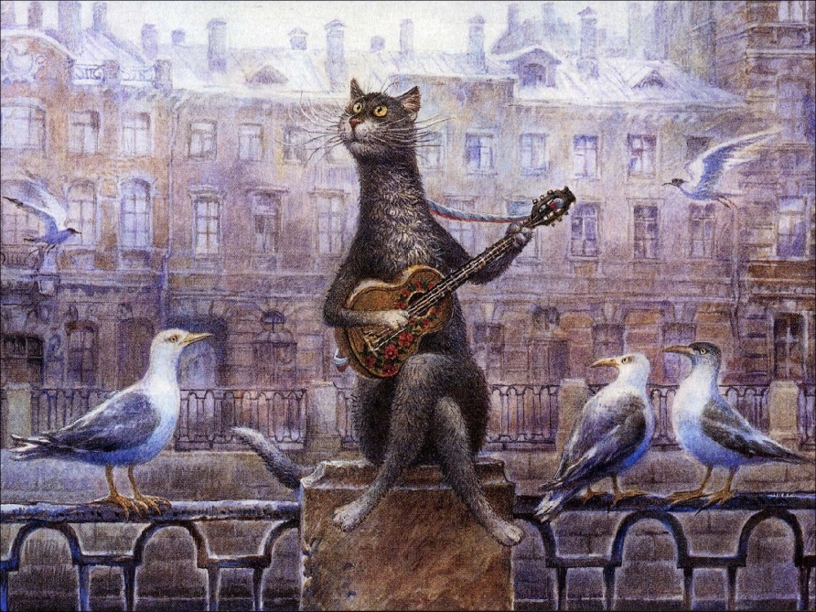
Петербургский зоопарк в камне и бронзе

Slide 2
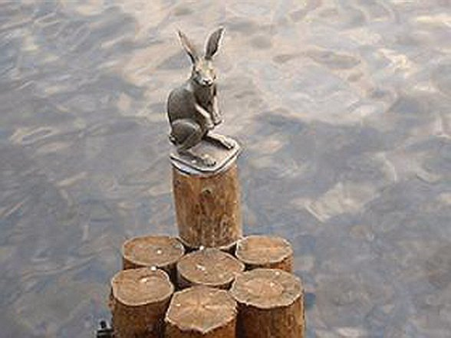
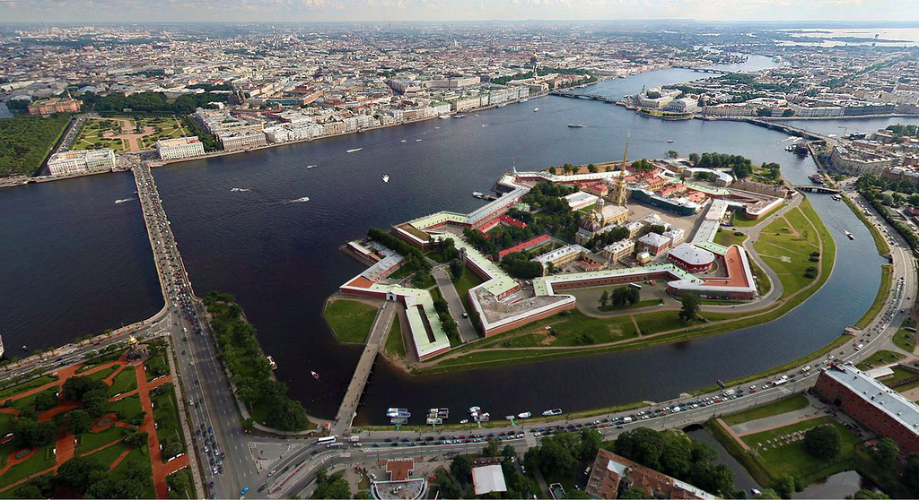
Памятник зайцу
Этот зайчик живет рядом с островом, названном в честь него.
Что такое остров?
Как называется этот остров, названный в честь зайца? Заячий.
У города, как и у вас, тоже бывает день рождения, и он получает подарки. Такой подарок получил Санкт-Петербург на один свой день рождения.

Slide 3
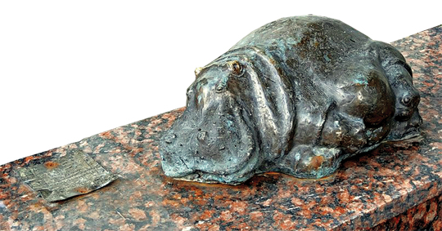
Бегемот Тоня
Любимым зверем студентов является бегемотиха Тоня.
Кто такие студенты?
Те, которые закончили школу и учатся в университетах.
Студенты считают, что Тоня приносит удачу в учебе.

Slide 4
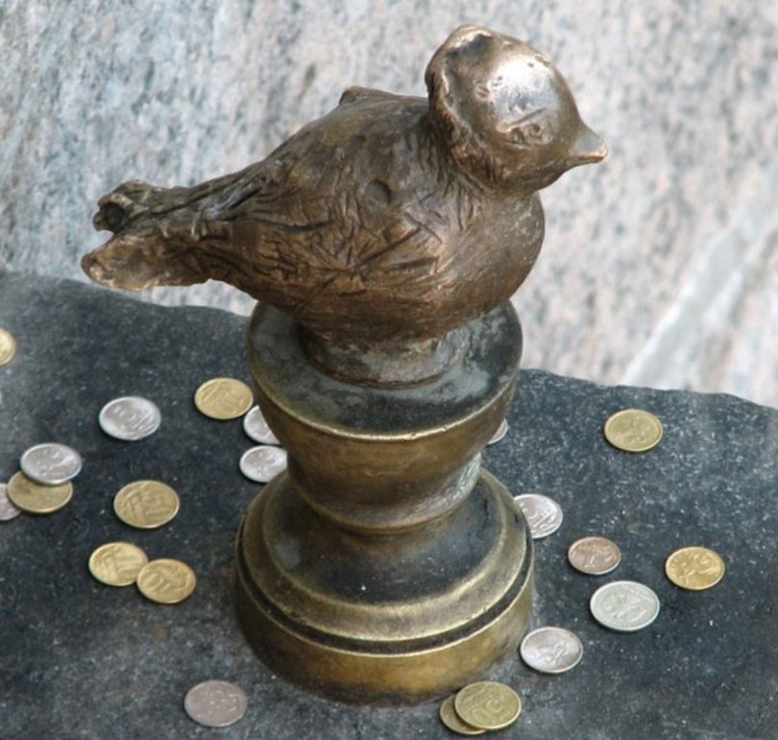
Чижик-Пыжик

Slide 5
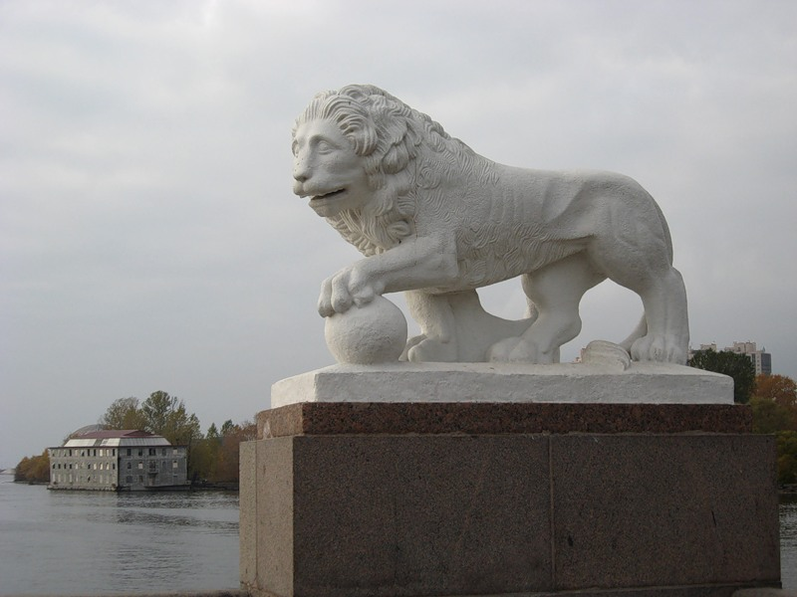
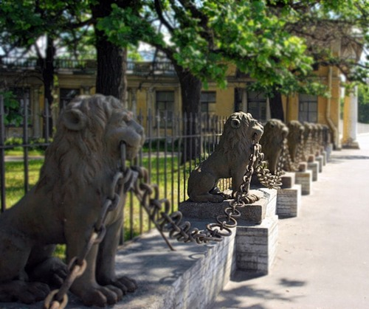
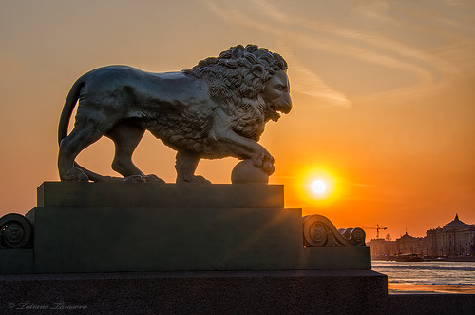
Сторожевые львы
ЗАГАДКА:
Нас мастер из камня и бронзы создал
И молча стоять у Невы приказал,
А чтобы лишить нас покоя и сна
Каждому дал он по два шара.
Один из шаров укатился в Неву
Другой я уже не отдам никому.

Slide 6
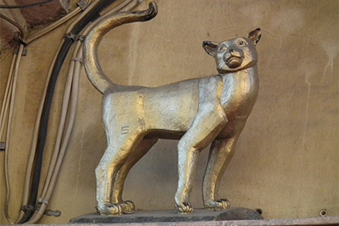
Памятник блокадной кошке Василисе
Скульптура была установлена в память о «мяукающей дивизии» — котах, завезенных в 1943 году в блокадный Ленинград для борьбы с нашествием крыс.

Slide 7
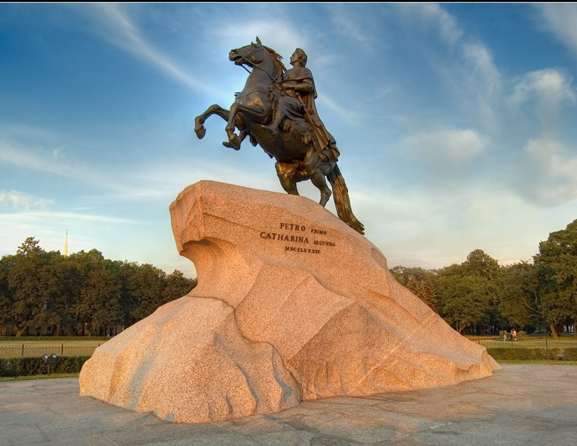
медный всадник
Вот памятник царю Петру И царскому коню, Фотографируют его По двести раз на дню.
Царь много славных
дел свершил, А конь неоднократно Его на подвиги возил И привозил обратно.

Slide 8
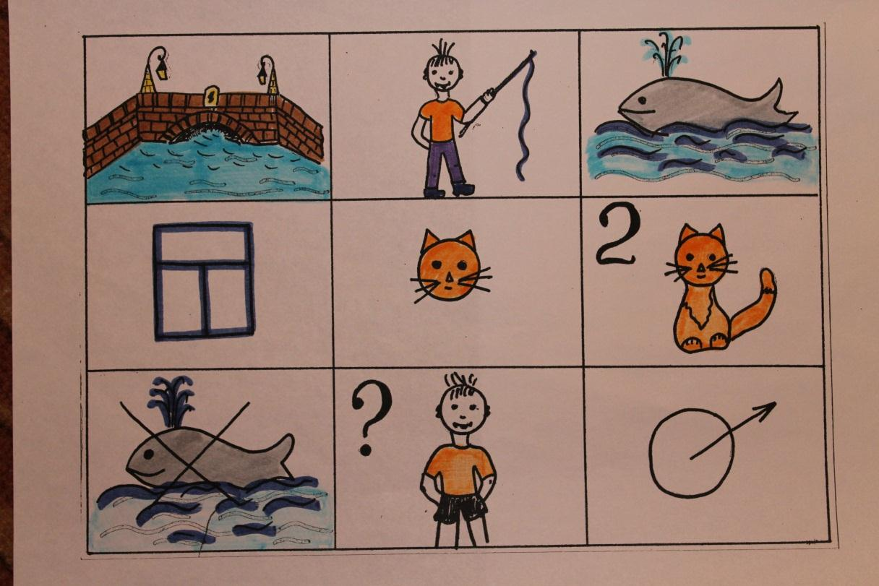
Считалочка «У Литейного моста»
У Литейного моста
Я поймал в Неве кита.
Спрятал за окошко,
Съела его кошка.
Помогали два кота
Вот и нет теперь кита.
Кто не верит другу –
Выходи из круга.

